Slide 1

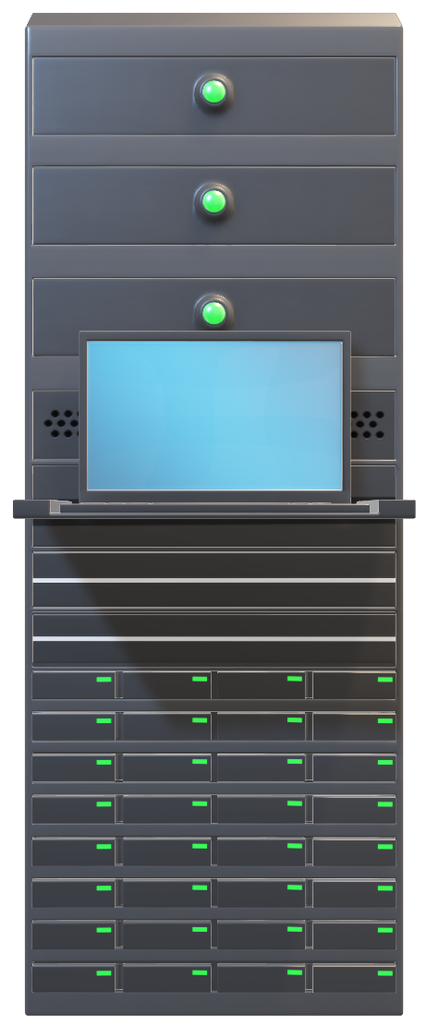
Überblick
Eine datenbankgestützte
Mitgliederverwaltung
Notes:
Guten Morgen! Ich begrüße Sie herzlich zu meiner Präsentation über eine datenbankgestützte Mitgliederverwaltung – einer Java-Anwendung mit lokal angebundener MySQL-Datenbank.

Slide 2

Überblick
Eine datenbankgestützte
Mitgliederverwaltung
Notes:
Ich habe meine Präsentation in vier Hauptbereiche unterteilt.
Als erstes gibt es eine Live-Demonstration – Dabei zeige ich was das Programm kann
Als zweites schauen wir uns den: Aufbau und die Architektur an – Wie ist es technisch strukturiert?
Dann nehmen wir Ausschnitte aus dem Quellcode unter die Lupe und schauen quasi: Was unter der Haube steckt
Zum Schluss gibt es ein kleines Fazit & einen Ausblick auf einige Möglichkeiten das Programm noch zu erweitern.

Slide 3


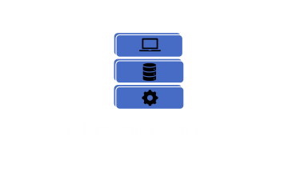
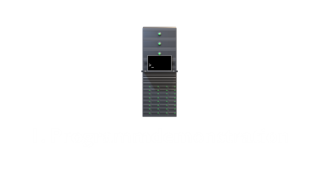

Überblick
Eine datenbankgestützte
Mitgliederverwaltung
Notes:
Ich habe meine Präsentation in vier Hauptbereiche unterteilt.
Als erstes gibt es eine Live-Demonstration – Dabei zeige ich was das Programm kann
Als zweites schauen wir uns den: Aufbau und die Architektur an – Wie ist es technisch strukturiert?
Dann nehmen wir Ausschnitte aus dem Quellcode unter die Lupe und schauen quasi: Was unter der Haube steckt
Zum Schluss gibt es ein kleines Fazit & einen Ausblick auf einige Möglichkeiten das Programm noch zu erweitern.

Slide 4

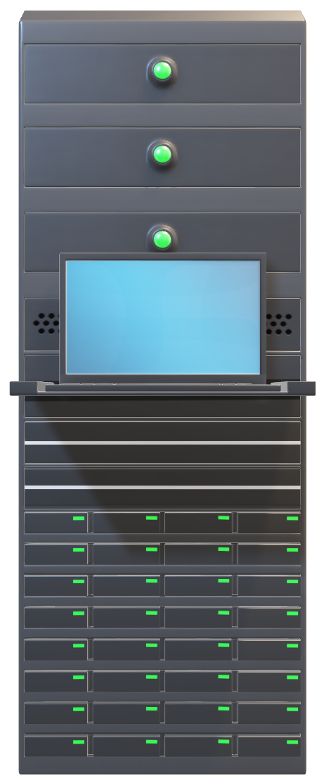
1. Programmdemonstration
Notes:
Dann lasst uns doch direkt einmal mit der Programmdemonstration beginnen:

Slide 5
>
_
Notes:
Ich starte die Anwendung in einer lokalen Umgebung. Die Datenbank läuft per MySQL lokal auf meinem Gerät, die Verbindung erfolgt via JDBC, dazu später mehr.
Zeige live:
Mitglied hinzufügen (zeigen, wie Felder abgefragt werden)
Suche nach Name/ID
Bearbeiten + Löschen
Anzeige aller Mitglieder mit JOIN

Slide 6

2. Programmaufbau
Notes:
Schauen wir uns nun den Aufbau des Programms an

Slide 7
APP
DB
MODEL
2. Programmaufbau
Notes:
Ich habe mich für eine klassische dreischichtige Architektur entschieden:
Es gibt die Modelschicht für die Datenstruktur,
Die DataBase Schicht für die Datenbankoperationen,
Und die App Schicht für die Benutzerinteraktionen

Slide 8


APP
DB
MODEL
Notes:
Dieses Programm interagiert dann mit der Datenbank, wobei nur Operationen aus der DB-Schicht ausgeführt werden.
Zum Aufbau der Datenbank komme ich später nocheinmal

Slide 9
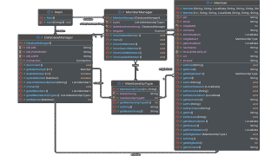
APP
DB
MODEL
Main
DatabaseManager
Member
MemberManager
MembershipType
Notes:
Die verschiedenen Schichten enthalten jeweils mehrere Klassen:
Die App-Schicht ist gestaffelt in Main und MemberManager
Die DB-Schicht enthält den DatabaseManager
Und die Model-Schicht enthält quasi die Vorlagen für den Aufbau eines Member oder MembershipType Objekts
Was diese einzelnen Klassen ausführen, kann man im folgenden UML-Diagramm noch einmal gut sehen

Slide 10
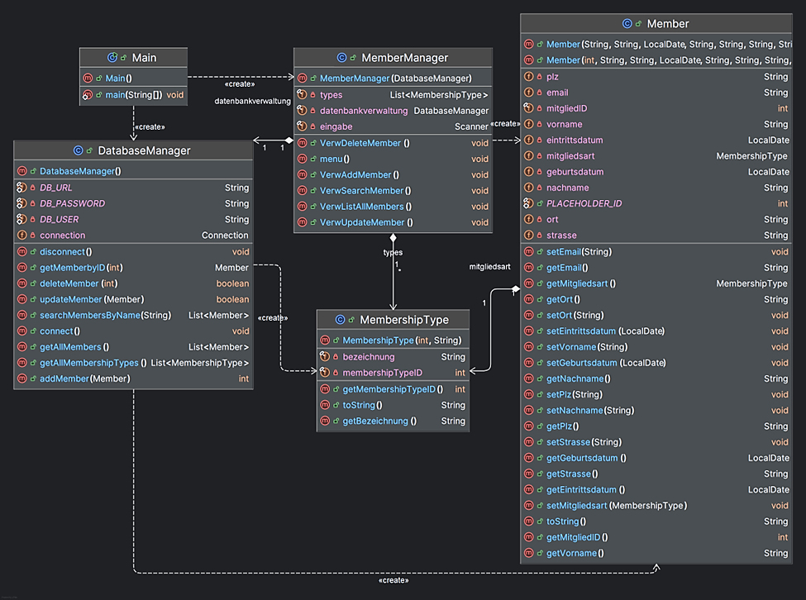
Notes:
Die Main Klasse erstellt nur den DatabaseManager und den MemberManager.
Der MemberManager interagiert mit dem Nutzer und erstellt aus den Eingaben neue Mitglieder, welche dann über die Befehle im DatabaseManager in die Datenbank übertragen werden.
In der Datenbank wird dem neuen Mitglied dann eine ID zugewiesen und mit der ID ein neues Mitglied erstellt.
Daher besitzt die Member Klasse auch zwei Konstruktoren.
Der DatabaseManager erstellt zu Beginn auch eine Liste aller möglichen Mitgliedsarten, sodass der MemberManager beim hinzufügen oder bearbeiten von neuen Mitgliedern nicht mehrfach die Datenbank anrufen muss.

Slide 11
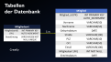
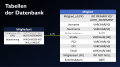
APP
DB
MODEL
Notes:
Dann schauen wir uns jetzt nocheinmal kurz den Aufbau der Datenbank an, mit der das Programm interagiert

Slide 12
SQL-Query
Tabellen
der Datenbank
Mitglied
Mitglied_id (PK) | INT PRIMARY KEY AUTO_INCREMENT
Vorname | VARCHAR(50)
Nachname | VARCHAR(50)
Geburtsdatum | DATE
Straße | VARCHAR(100)
PLZ | VARCHAR(10)
Ort | VARCHAR(50)
Email | VARCHAR(100)
Mitgliedsart (FK) | INT NOT NULL
Eintrittsdatum | DATE
Mitgliedsart
MitgliedsartID (PK) | INT PRIMARY KEY AUTO INCREMENT
Bezeichnung | VARCHAR(30) NOT NULL UNIQUE
1:n
Notes:
Die Datenbank beinhaltet 2 Tabellen mit den gezeigten Attributen. Diese stehen in einer 1:n Beziehung, dass heißt jede Mitgliedsart kann unendlich viele Mitglieder zugeteilt haben, aber jedes Mitglied kann nur eine Mitgliedsart haben.
Verbunden sind die beiden Tabellen in Mitglied durch den Fremdschlüssel Mitgliedsart.

Slide 13
ER-Diagramm
SQL-Query:
CREATE TABLE Mitgliedsarten (
membershipTypeID INT AUTO_INCREMENT PRIMARY KEY,
bezeichnung VARCHAR(30) NOT NULL UNIQUE);
CREATE TABLE Mitglieder (
mitgliedID INT AUTO_INCREMENT PRIMARY KEY,
vorname VARCHAR(50) NOT NULL,
nachname VARCHAR(50) NOT NULL,
geburtsdatum DATE,
straße VARCHAR(100),
plz VARCHAR(10),
ort VARCHAR(50),
email VARCHAR(100),
eintrittsdatum DATE,
mitgliedsart INT NOT NULL,
FOREIGN KEY (mitgliedsart) REFERENCES Mitgliedsarten(membershipTypeID) );
Mitglied
Mitglied_id (PK) | INT PRIMARY KEY AUTO_INCREMENT
Vorname | VARCHAR(50)
Nachname | VARCHAR(50)
Geburtsdatum | DATE
Straße | VARCHAR(100)
PLZ | VARCHAR(10)
Ort | VARCHAR(50)
Email | VARCHAR(100)
Mitgliedsart (FK) | INT NOT NULL
Eintrittsdatum | DATE
Mitgliedsart
MitgliedsartID (PK) | INT PRIMARY KEY AUTO INCREMENT
Bezeichnung | VARCHAR(30) NOT NULL UNIQUE
Notes:
Hier habe ich noch einmal den SQL-Befehl abgebildet, welcher zur Erstellung der beiden Datenbanken genutzt wurde.

Slide 14

3. Quellcode im Detail
Notes:
Dann kommen wir jetzt zum vorletzten Punkt, dem Quellcode im Detail:

Slide 15
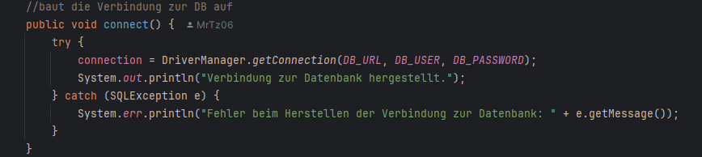
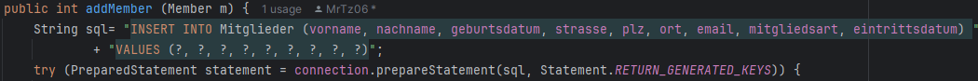
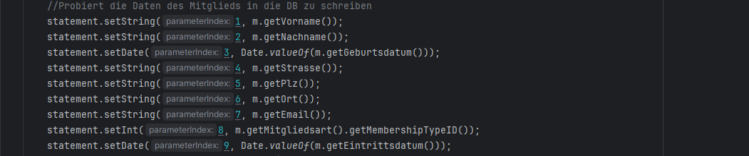
Datenbankanbindung mit JDBC
Hinzufügen eines Mitglieds zur Datenbank Teil 1
DriverManager.getConnection():
Bildet Schnittstelle zwischen Java und MySQL-Datenbank
Verbindungsmanagement (Host, User, Passwort)
PreparedStatement:
Vorbereitete SQL-Statements für sichere Datenbankoperationen
Verhindert SQL-Injection (durch Parameterbindung mit ?-Platzhaltern)
Notes:
Hier zu sehen ist der meiner Meinung nach wichtigste Punkt meines Programms: Die Verbindung vom Java Programm und der Datenbank. Dieser erfolgt durch die JDBC-Schnittstelle. Durch DriverManager.getConnection() stelle ich die Verbindung zur Datenbank her.

Slide 16
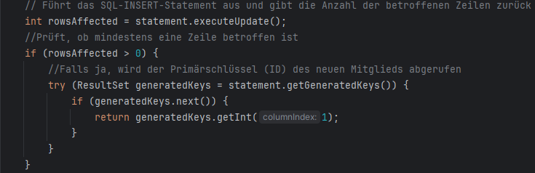
Hinzufügen eines Mitglieds zur Datenbank Teil 1
Hinzufügen eines Mitglieds zur Datenbank Teil 2
executeUpdate()
Fügt neuen Datensatz in DB ein
getGeneratedKeys():
Liefert die automatisch generierte ID zurück
PreparedStatement:
Vorbereitete SQL-Statements für sichere Datenbankoperationen
Verhindert SQL-Injection (durch Parameterbindung mit ?-Platzhaltern)
Notes:
Schauen wir uns jetzt das hinzufügen eines Mitglieds an, dabei ist vor allem das PreparedStatement wichtig: Denn es schützt aktiv vor SQL-Injection-Angriffen, da die Benutzereingaben immer als separate Parameter behandelt werden.

Slide 17
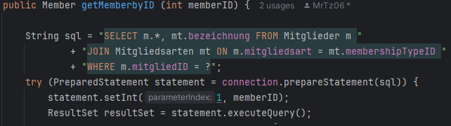
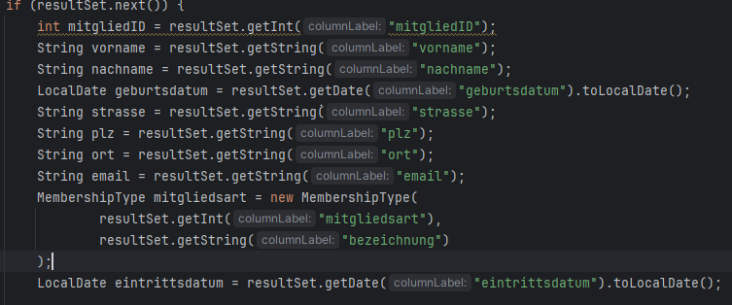
Hinzufügen eines Mitglieds zur Datenbank Teil 2
Datenzugriff mit „INNER JOIN“
Hinzufügen eines Mitglieds zur Datenbank Teil 1
INNER JOIN verbindet zwei Tabellen (Mitglieder ↔ Mitgliedsarten)
ResultSet enthält kombinierte Daten aus beiden Tabellen
Objektkonstruktion: MembershipType wird aus Fremdschlüssel + Bezeichnung erstellt
Member erhält vollständiges MembershipType-Objekt → keine ID-Zerlegung nötig
executeUpdate()
Fügt neuen Datensatz in DB ein
getGeneratedKeys():
Liefert die automatisch generierte ID zurück
PreparedStatement:
Vorbereitete SQL-Statements für sichere Datenbankoperationen
Verhindert SQL-Injection (durch Parameterbindung mit ?-Platzhaltern)
Notes:
Im nächsten Schritt führt executeUpdate das einfügen in die Datenbank aus. Dann nutze ich getGeneratedKeys(), um die automatisch erzeugte ID des neuen Mitglieds zurückzubekommen.

Slide 18
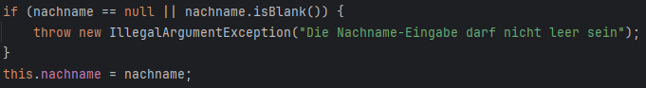
Datenzugriff mit „INNER JOIN“
Hinzufügen eines Mitglieds zur Datenbank Teil 2
Eingabevalidierung
INNER JOIN verbindet zwei Tabellen (Mitglieder ↔ Mitgliedsarten)
ResultSet enthält kombinierte Daten aus beiden Tabellen
Objektkonstruktion: MembershipType wird aus Fremdschlüssel + Bezeichnung erstellt
Member erhält vollständiges MembershipType-Objekt → keine ID-Zerlegung nötig
Validierung erfolgt im Konstruktor = Objekte sind nie unvollständig
Nutzt isBlank() → besser als isEmpty() (erkennt auch Leerzeichen)
Fehler werden früh erkannt → keine fehlerhaften Objekte in der DB
executeUpdate()
Fügt neuen Datensatz in DB ein
getGeneratedKeys():
Liefert die automatisch generierte ID zurück
Notes:
Hier sehen wir einen Beispielausschnitt aus meiner JOIN-Abfrage. Diese wird verwendet, um beim Laden eines Mitglieds aus der Datenbank gleichzeitig auch die zugehörige Bezeichnung der Mitgliedsart anzuzeigen – also etwa "Student" oder "Kind", anstatt nur der zugehörigen ID.
Die Verknüpfung erfolgt per INNER JOIN zwischen der Mitglieder-Tabelle und der Mitgliedsart-Tabelle. Danach wird ein neues Member-Objekt erzeugt, in das alle Informationen – auch die Bezeichnung – direkt übernommen werden.

Slide 19
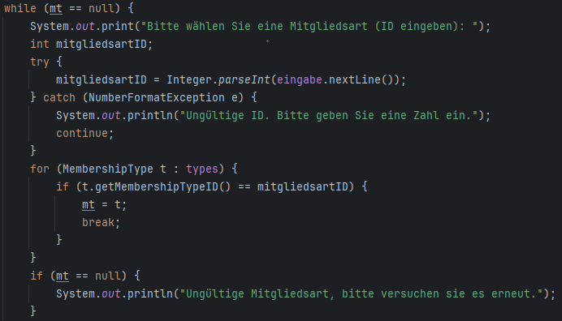
Eingabevalidierung
Datenzugriff mit „INNER JOIN“
INNER JOIN verbindet zwei Tabellen (Mitglieder ↔ Mitgliedsarten)
ResultSet enthält kombinierte Daten aus beiden Tabellen
Objektkonstruktion: MembershipType wird aus Fremdschlüssel + Bezeichnung erstellt
Member erhält vollständiges MembershipType-Objekt → keine ID-Zerlegung nötig
Validierung erfolgt im Konstruktor = Objekte sind nie unvollständig
Nutzt isBlank() → besser als isEmpty() (erkennt auch Leerzeichen)
Fehler werden früh erkannt → keine fehlerhaften Objekte in der DB
Nutzt try-catch, um ungültige Eingaben abzufangen (z. B. Buchstaben statt Zahlen)
Prüft, ob die eingegebene ID zu einem Eintrag in der geladenen types-Liste passt
Gibt bei ungültiger Eingabe eine klare Rückmeldung und wiederholt die Abfrage
Notes:
Bei der Erstellung eines neuen Mitglieds werden alle Nutzereingaben sorgfältig überprüft. Ich habe mich hier bewusst für eine Kombination aus if-Abfragen und isBlank() entschieden, da damit auch Leerzeichen ausgeschlossen werden.
Zusätzlich sorge ich dafür, dass z. B. das Datum korrekt geparst und Pflichtfelder wie E-Mail oder Name nicht leer bleiben. Damit verhindere ich, dass fehlerhafte Daten überhaupt erst zur Datenbank gelangen.

Slide 20
Eingabevalidierung
Nutzt try-catch, um ungültige Eingaben abzufangen (z. B. Buchstaben statt Zahlen)
Prüft, ob die eingegebene ID zu einem Eintrag in der geladenen types-Liste passt
Gibt bei ungültiger Eingabe eine klare Rückmeldung und wiederholt die Abfrage
Validierung erfolgt im Konstruktor = Objekte sind nie unvollständig
Nutzt isBlank() → besser als isEmpty() (erkennt auch Leerzeichen)
Fehler werden früh erkannt → keine fehlerhaften Objekte in der DB
Notes:
Auch bei der Eingabe der ID für die Mitgliedsart wird zuerst mithilfe von try catch geprüft, ob es sich um eine Zahl handelt. Wenn dies der Fall ist, wird überprüft ob die Zahl mit einer Zahl aus der zu Beginn erstellten Liste Types übereinstimmt. Tut sie dies nicht gibt es auch hier eine klare Rückmeldung.

Slide 21

4. Zusammenfassung & Fazit
Notes:
Damit sind wir auch schon am Ende der Präsentation angelangt und kommen zu einer kurzen Zusammenfassung und einem kleinen Fazit bzw. Ausblick auf die Erweiterbarkeit

Slide 22
Zusammenfassung
Konsolenanwendung (statt GUI): → reduziert Komplexität, Fokus auf Backend-Logik und saubere Struktur
Dreischichtige Architektur (app, db, model): → klare Trennung von Verantwortung, leichter erweiterbar & verständlicher
JDBC & PreparedStatements: → sichere Datenbankanbindung, Schutz vor SQL-Injection, stabile Kommunikation
ER-Modell mit 1:n-Beziehung: → zeigt relationales Datenbankdesign und demonstriert INNER JOIN (Mitglieder ↔ Mitgliedsarten)
Validierung & Fehlerbehandlung: → robuste Programmlogik, Fehler werden kontrolliert abgefangen
Notes:
Fassen wir kurz zusammen:
Ich habe eine Konsolen-Java-Anwendung mit lokaler MySQL-Datenbank entwickelt.
Das Programm folgt einer Dreischichtenarchitektur: App, DB und Model.
Zentrale Funktionen wie CRUD (CREATE;READ;UPDATE;DELETE, JOIN-Abfragen und Validierung wurden umgesetzt.
Die Kommunikation zur Datenbank erfolgt über JDBC und ist gegen SQL-Injection abgesichert.

Slide 23
Ausblick:
Wie könnte das System in Zukunft erweitert werden?
Benutzeroberfläche (GUI/Web): → Erweiterung mit JavaFX oder Web-Frontend (z. B. mit Spring Boot + Thymeleaf)
Mehr Normalisierung: → z. B. eigene Tabelle für Adressen oder Familienmitgliedschaften
Login-/Rollen-System: → Admin-Funktion zur Bearbeitung, Leserechte für Mitglieder
Statistik-Modul: → Auswertung nach Mitgliedsarten, Eintrittsjahr, PLZ etc.
Export-/Import-Funktionen: → z. B. CSV-Export für Vereinsverwaltung oder Backup
Cloud-basierte Datenbank: → Migration auf gehostete MySQL (z. B. Azure, AWS RDS) für Fernzugriff
Notes:
Es gäbe viele Möglichkeiten, das Programm weiterzuentwickeln:
Zb wäre es möglich
Eine grafische Oberfläche (z. B. mit JavaFX oder als Webanwendung)
Die Datenbank durch weitere Tabellen mehr zu normalisieren
Man könnte außerdem noch ein Login-/Rollen-System entwickeln
Oder eine Statistik Modul einbauen, durch das man die datenbank besser filtern und sortieren kann
Desweiteren wäre auch eine Export/Import-Funktion möglich
Zugriff über ein Netzwerk oder sogar eine Cloud-Datenbank

Slide 24

Vielen Dank für Ihre Aufmerksamkeit!
Notes:
Vielen Dank für Ihre Aufmerksamkeit! Ich freue mich jetzt auf Ihre Fragen und den Austausch im Kolloquium.

Slide 25
Die Anwendung verwaltet Mitglieder eines Vereins und ist komplett in Java geschrieben.
Der Quellcode liegt im Verzeichnis src und ist in drei Pakete unterteilt:
app – enthält die Hauptlogik und das Konsolenmenü.
db – kapselt die Datenbankzugriffe über JDBC.
model – definiert die Datenklassen (Member und MembershipType).
Einstiegspunkt
In Main.java wird beim Start ein DatabaseManager erzeugt, verbunden, anschließend ein MemberManager gestartet und am Ende wieder getrennt:
DatabaseManager datenbankverwaltung = new DatabaseManager();
datenbankverwaltung.connect();
MemberManager mitgliedsverwaltung = new MemberManager(datenbankverwaltung);
mitgliedsverwaltung.menu();
datenbankverwaltung.disconnect();
Menü und Steuerung
MemberManager übernimmt das Konsolenmenü. Im Konstruktor werden die verfügbaren Mitgliedsarten aus der Datenbank geladen und ein Scanner für die Nutzereingaben geöffnet:
public class MemberManager {
private final DatabaseManager datenbankverwaltung;
private final List<MembershipType> types;
private final Scanner eingabe;
public MemberManager(DatabaseManager datenbankverwaltung) {
this.datenbankverwaltung = datenbankverwaltung;
this.types = datenbankverwaltung.getAllMembershipTypes();
this.eingabe = new Scanner(System.in);
}
Das menu()‑Verfahren zeigt eine Dauerschleife mit verschiedenen Auswahlmöglichkeiten (Hinzufügen, Löschen, Bearbeiten, Suchen, Anzeigen aller Mitglieder, Beenden):
public void menu() {
System.out.println("\n ===Willkommen in der Mitgliederverwaltung!!!===");
while (true) {
System.out.println("\n Bitte wählen sie eine Option:");
System.out.println("1 = Mitglied hinzufügen");
...
System.out.println("0 = Beenden");
...
switch (auswahl) {
case 1 -> VerwAddMember();
case 2 -> VerwDeleteMember();
case 3 -> VerwUpdateMember();
case 4 -> VerwSearchMember();
case 5 -> VerwListAllMembers();
case 0 -> { System.out.println("Programm wird beendet.");
eingabe.close();
return;
}
default -> System.out.println("Ungültige Auswahl, bitte versuchen Sie es erneut.");
}
}
}
Beispieloperation: Mitglied hinzufügen
Der Ablauf zum Hinzufügen eines Mitglieds liest die Felder ein, bietet die Auswahl der Mitgliedsart an und ruft anschließend den Datenbankmanager auf:
public void VerwAddMember() {
System.out.println("\n===Mitglied hinzufügen===");
...
LocalDate eintrittsdatum = LocalDate.parse(eingabe.nextLine(), DateTimeFormatter.ISO_LOCAL_DATE);
System.out.println("Verfügbare Mitgliedsarten:");
for (MembershipType t : types) {
System.out.printf("%d = %s%n", t.getMembershipTypeID(), t.getBezeichnung());
}
...
Member m = new Member(vorname, nachname, geburtsdatum, strasse, plz, ort, email, mt, eintrittsdatum);
int newID = datenbankverwaltung.addMember(m);
if (newID > 0) {
System.out.println("Mitglied erfolgreich hinzugefügt mit ID: " + newID);
} else {
System.out.println("Fehler beim Hinzufügen des Mitglieds.");
}
}
Eine ähnliche Struktur besitzen die Methoden zum Löschen, Bearbeiten und Suchen. VerwListAllMembers() listet alle gespeicherten Mitglieder auf:
public void VerwListAllMembers() {
System.out.println("\n===Alle Mitglieder anzeigen===");
List<Member> members = datenbankverwaltung.getAllMembers();
if (members.isEmpty()) {
System.out.println("Keine Mitglieder gefunden.");
} else {
System.out.println("Liste aller Mitglieder:");
for (Member m : members) {
System.out.println(m);
}
}
}
Datenbankzugriff
DatabaseManager verwaltet die Verbindung zu einer MySQL-Datenbank:
private static final String DB_URL = "jdbc:mysql://localhost:3306/Mitgliederverwaltung";
private static final String DB_USER = "beispiel";
private static final String DB_PASSWORD = "1802";
private Connection connection;
public void connect() {
try {
connection = DriverManager.getConnection(DB_URL, DB_USER, DB_PASSWORD);
System.out.println("Verbindung zur Datenbank hergestellt.");
} catch (SQLException e) {
System.err.println("Fehler beim Herstellen der Verbindung zur Datenbank: " + e.getMessage());
}
}
Darüber hinaus bietet die Klasse CRUD‑Methoden, etwa addMember, updateMember, deleteMember, getMemberByID und getAllMembers(). Ein Beispiel für ein Update sieht so aus:
public boolean updateMember (Member m) {
String sql = "UPDATE Mitglieder SET " +
"vorname = ?, nachname = ?, geburtsdatum = ?, strasse = ?, plz = ?, ort = ?, email = ?, mitgliedsart = ?, eintrittsdatum = ? " +
"WHERE mitgliedID = ?";
try (PreparedStatement statement = connection.prepareStatement(sql)) {
statement.setString(1, m.getVorname());
...
statement.setInt(10, m.getMitgliedID()); // keine Änderung der ID
int rowsAffected = statement.executeUpdate();
return rowsAffected > 0; // true wenn Update erfolgreich
} catch (SQLException e) {
System.err.println("Fehler beim Aktualisieren des Mitglieds: " + e.getMessage());
return false;
}
}
Datenmodelle
Die Klasse Member repräsentiert ein Vereinsmitglied mit den typischen Feldern (ID, Name, Adresse, E-Mail usw.). Der Konstruktor prüft, dass keine leeren Werte übergeben werden:
public class Member {
public static final int PLACEHOLDER_ID = -10;
private final int mitgliedID; // Primärschlüssel
private String vorname;
private String nachname;
private LocalDate geburtsdatum;
...
private MembershipType mitgliedsart;
private LocalDate eintrittsdatum;
public Member(String vorname, String nachname, LocalDate geburtsdatum,
String strasse, String plz, String ort, String email,
MembershipType mitgliedsart, LocalDate eintrittsdatum) {
this.mitgliedID = PLACEHOLDER_ID; // ID wird später durch DB gesetzt
if (vorname == null || vorname.isBlank()) {
throw new IllegalArgumentException("Die Vorname-Eingabe darf nicht leer sein");
}
...
}
MembershipType hält lediglich die ID und eine Bezeichnung für eine Mitgliedsart:
public class MembershipType {
private final int membershipTypeID; // Primärschlüssel
private final String bezeichnung;
public MembershipType(int membershipTypeID, String bezeichnung) {
this.membershipTypeID = membershipTypeID;
this.bezeichnung = bezeichnung;
}
...
}
Was sollte man lernen?
Um diese Codebasis zu verstehen und weiterzuentwickeln, sind grundlegende Kenntnisse in folgenden Bereichen nützlich:
Objektorientierte Programmierung in Java: Klassen, Pakete, Methoden und Konstruktoren.
JDBC (Java Database Connectivity) für den Zugriff auf eine MySQL-Datenbank.
SQL-Grundlagen, um Datenbanktabellen zu erstellen und Abfragen zu formulieren.
Umgang mit der Konsole und dem Scanner für Nutzereingaben.
Grundlegende Fehlerbehandlung mit try-catch und sinnvollen Fehlermeldungen.
Die Anwendung ist bewusst einfach gehalten und eignet sich gut, um diese Themen Schritt für Schritt zu lernen.

